Slide 1



Seminário Ética, Etnia e Igualdade
- Alunos -
Eliziane Petronílio Batista P Rodolpho
Mariana Costa Bezerra
Matheus Pereira Barbosa
Miqueias Gamaliel Andrade
Raquel Alvez
Tatiane Costa Carvalho Gazola
Tobias da Silva Lino
Ética – 1º Direito C

Slide 2
Seminário Ética, Etnia e Igualdade
Ética.
Campo da Filosofia que tem por objetivo refletir sobre a essência dos princípios, valores e problemas fundamentais da moral.
Conjunto de princípios.
Ética e moral.
Campos da ética.
Finalidade da ética.
Ética antes, durante e depois do conflito.
Ética – 1º Direito C
Prof.ª Dra. Eliane Freire de Oliveira

Slide 3
Seminário Ética, Etnia e Igualdade
Etnia.
Comunidade ou grupo de pessoas caracterizadas por uma homogeneidade sociocultural com lingua, religião e modo de agir próprios, um grupo étnico.
Historia.
Conceito atual.
Raça e Etnia.
Conceito atual.
Ferramenta de peculiaridades e qualidades.
Ética – 1º Direito C
Prof.ª Dra. Eliane Freire de Oliveira

Slide 4
Seminário Ética, Etnia e Igualdade
Igualdade.
Qualidade daquilo que é igual ou que não apresenta diferenças. Qualidade que consiste em estar em conformidade com o que é justo e correto, equidade e justiça.
Conceito Aristotélico.
Historia - Iluminismo, Revolução Francesa.
Igualdade no direito e politica.
Igualdade no social.
Privilegio.
Igualdade como Ferramenta.
Ética – 1º Direito C
Prof.ª Dra. Eliane Freire de Oliveira

Slide 5
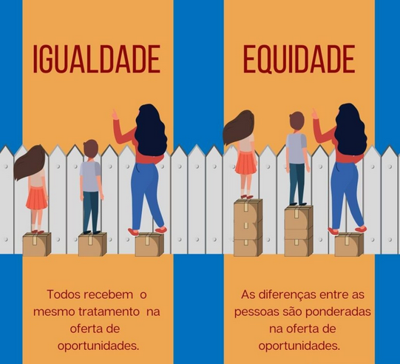
Seminário Ética, Etnia e Igualdade
Ética – 1º Direito C
Prof.ª Dra. Eliane Freire de Oliveira

Slide 6
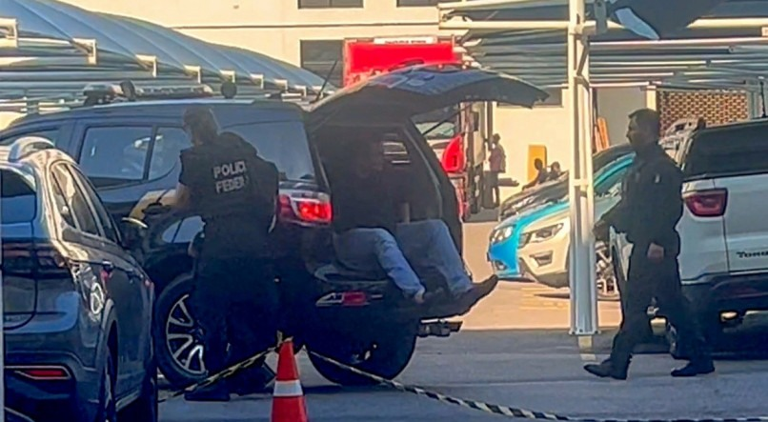
Seminário Ética, Etnia e Igualdade
Ética Politica - Art 37°
Sociedade não é construída apenas pelos representantes políticos, mas é feita principalmente pelos cidadãos.
Ética – 1º Direito C
Prof.ª Dra. Eliane Freire de Oliveira

Slide 7
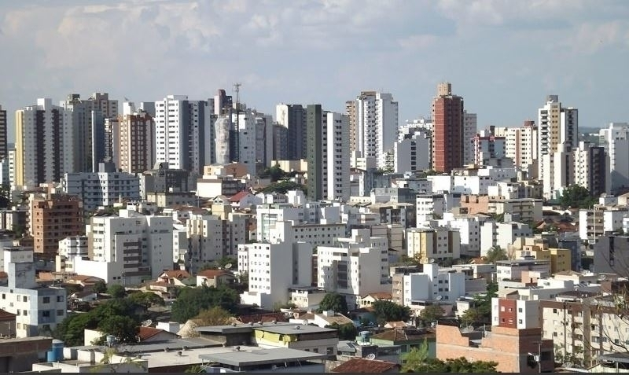

Seminário Ética, Etnia e Igualdade
Ética médica.
Clinica interditada e biomédica investigada pelo conselho de ética em Divinópolis.
Ética – 1º Direito C
Prof.ª Dra. Eliane Freire de Oliveira

Slide 8

Seminário Ética, Etnia e Igualdade
Etnia.
Personagem Velma de Scooby-Doo ganha etnia e gera repercusões negativas.
Criador Iwao Takamoto.
Disponivel na HBO Max (Desde 2022).
Preconceito e racismo velado.
Ética – 1º Direito C
Prof.ª Dra. Eliane Freire de Oliveira

Slide 9
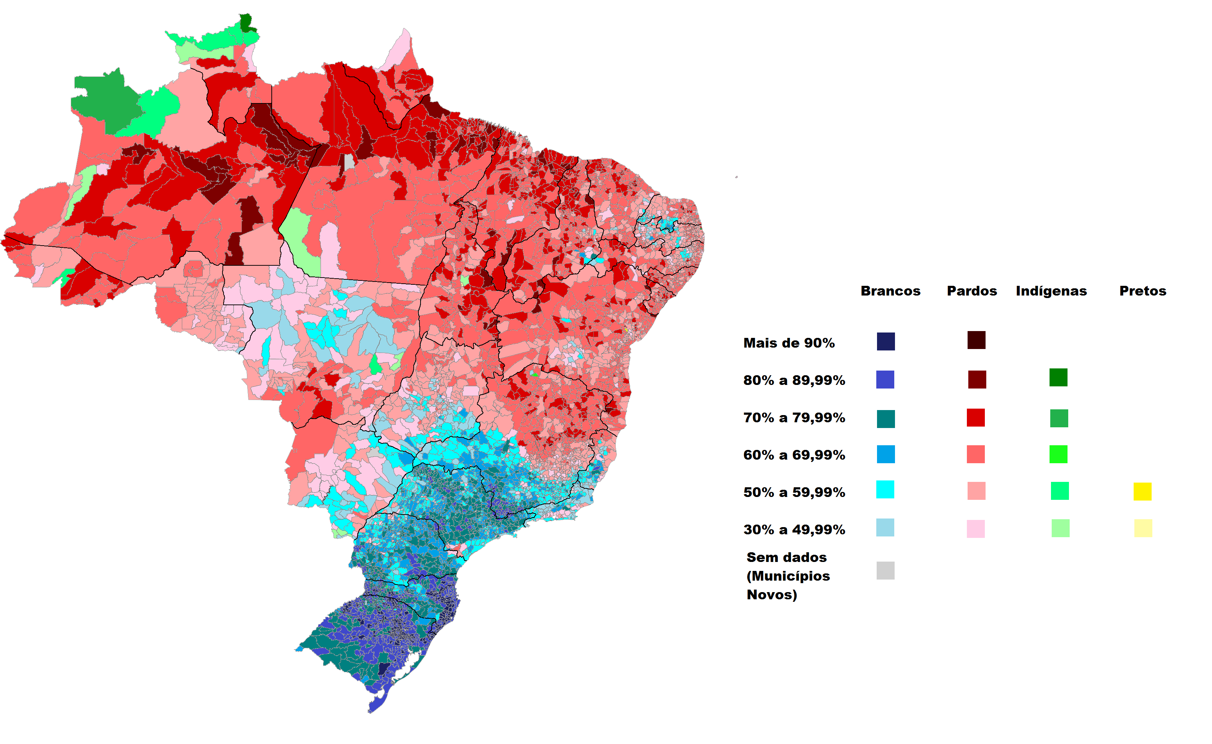
Seminário Ética, Etnia e Igualdade
Etnia.
Racismo.
Cor não define uma pessoa.
Etnia Personaliza de maneira única e qualitativa.
Empresas incluam a raça e etnia dos funcionários em registros administrativos.
Visibilidade e bem-estar.
Ética – 1º Direito C
Prof.ª Dra. Eliane Freire de Oliveira

Slide 10
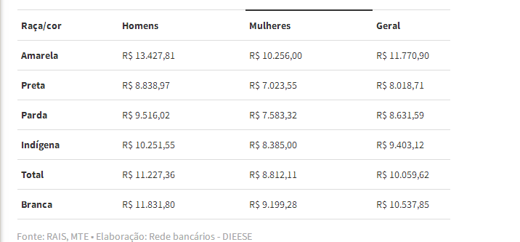
Seminário Ética, Etnia e Igualdade
Igualdade.
“Mulheres têm renda mensal 21% menor do que os homens.”
Propostas mais uteis.
A propria empresa não segue as diretrizes que prega em sua propaganda.
Ética – 1º Direito C
Prof.ª Dra. Eliane Freire de Oliveira

Slide 11
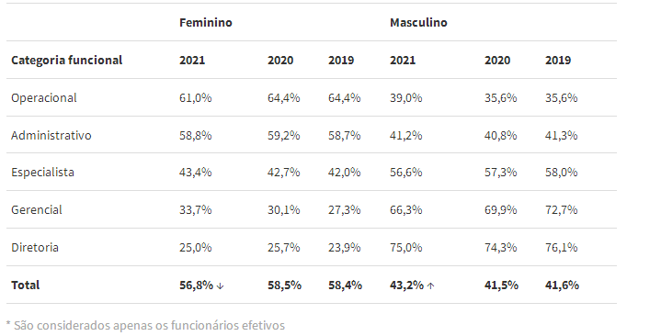
Seminário Ética, Etnia e Igualdade
Igualdade salarial.
8 horas são 8 horas.
Maior desempenho.
Projeto de lei que exige das empresas publicação de relatórios sobre igualdade salarial entre homens e mulheres.
Multa.
Atos com efeitos.
Ética – 1º Direito C
Prof.ª Dra. Eliane Freire de Oliveira

Slide 12
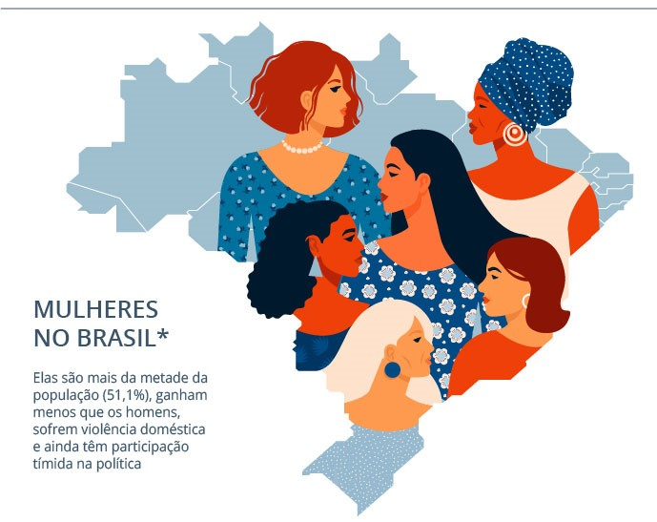
Seminário Ética, Etnia e Igualdade
Ética – 1º Direito C
Prof.ª Dra. Eliane Freire de Oliveira

Slide 13
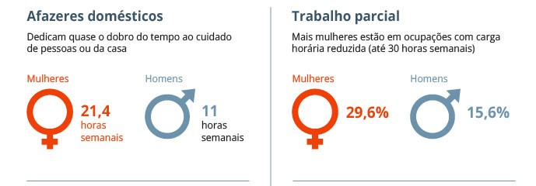
Seminário Ética, Etnia e Igualdade
Ética – 1º Direito C
Prof.ª Dra. Eliane Freire de Oliveira

Slide 14
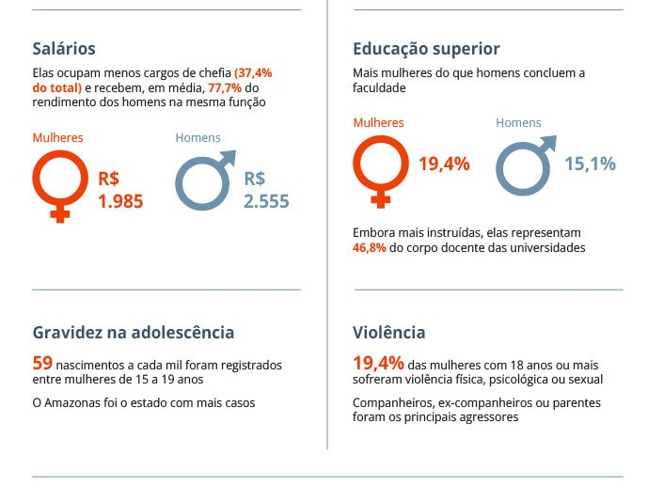
Seminário Ética, Etnia e Igualdade
Ética – 1º Direito C
Prof.ª Dra. Eliane Freire de Oliveira

Slide 15
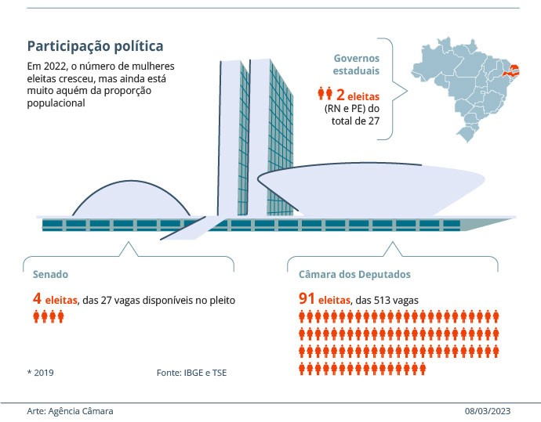
Seminário Ética, Etnia e Igualdade
Ética – 1º Direito C
Prof.ª Dra. Eliane Freire de Oliveira

Slide 16
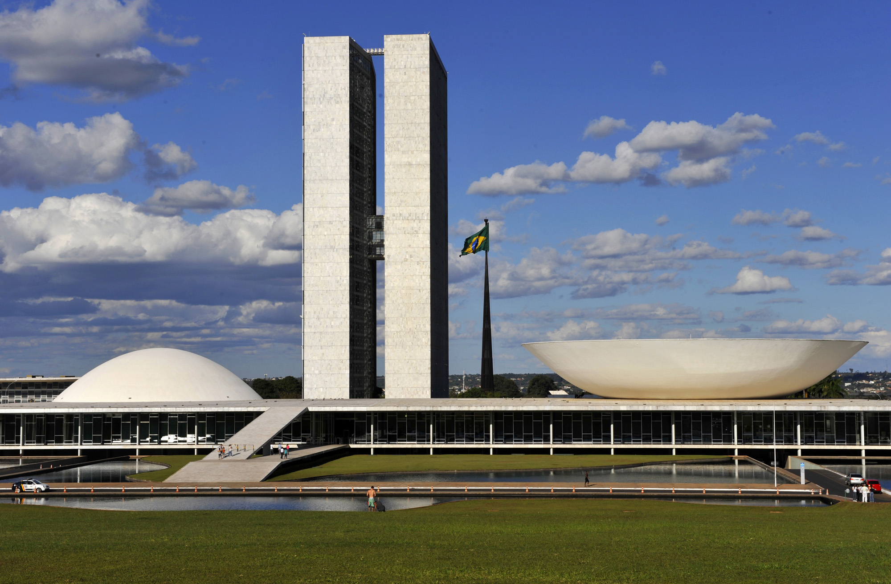
Seminário Ética, Etnia e Igualdade
A politica Brasileira vem estando em falta com a ética.
O Estado e os 3 poderes.
Lugares a onde se constroem caminhos para o futuro.
Ética – 1º Direito C
Prof.ª Dra. Eliane Freire de Oliveira

Slide 17

Seminário Ética, Etnia e Igualdade
Inteligencia Artificial.
Falta de ética.
Muito investimento em tecnologia e pouco em humanidade.
O ser humano e suas possibilidades.
Ética – 1º Direito C
Prof.ª Dra. Eliane Freire de Oliveira

Slide 18

Seminário Ética, Etnia e Igualdade
Etnia, Preconceito e Racismo velados no Brasil.
Luta e revolução em prol da representação, respeito e valoração de suas características únicas.
Ética – 1º Direito C
Prof.ª Dra. Eliane Freire de Oliveira

Slide 19
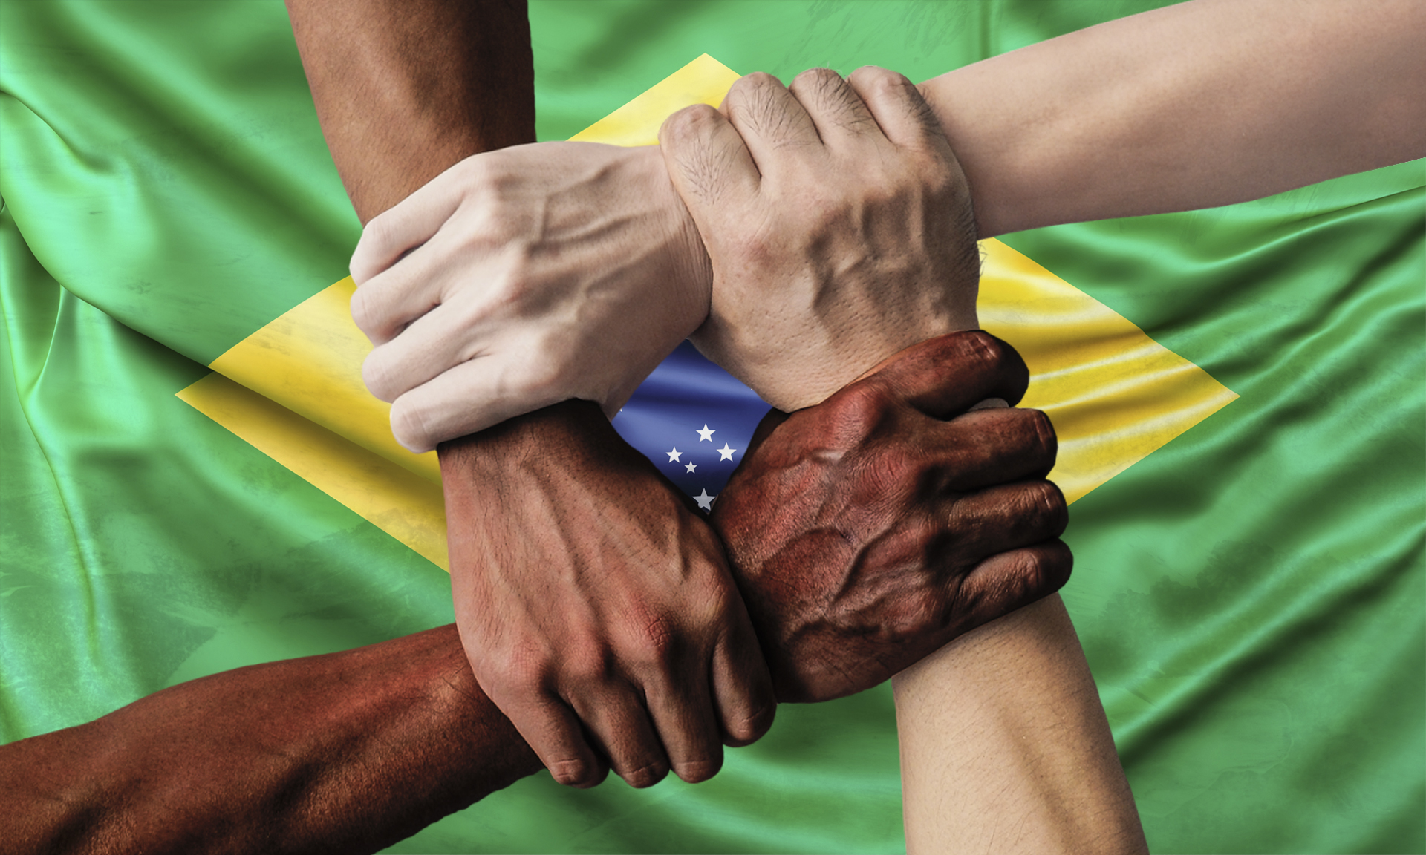
Seminário Ética, Etnia e Igualdade
A igualdade é poder de pensar, falar e ser verdadeiramente você, seja sua etnia, seu gênero, sua cor ou sua particularidade qualitativa.
Igualdade é o poder de ter, ter sua personalidade, ter condições, ter possibilidades. Igualdade é ter um futuro possível.
Ética – 1º Direito C
Prof.ª Dra. Eliane Freire de Oliveira

Slide 20

Seminário Ética, Etnia e Igualdade
Ética – 1º Direito C
Prof.ª Dra. Eliane Freire de Oliveira

Slide 21
Seminário Ética, Etnia e Igualdade
Referencias:
1. Etnia. Michaelis, 2023. Disponível em: https://michaelis.uol.com.br/moderno portugues/busca/portugues-brasileiro/etnia/ Acesso em: 14/05/2023.
2. Grupos étnico. Wikipédia, 2023. Disponível em: https://pt.wikipedia.org/wiki/Grupo_étnico Acesso em: 14/05/2023.
3. Equipe editorial de Conceito.de. (30 de Novembro de 2011). Atualizado em 13 de janeiro de 2022. Etnia - O que é, conceito e definição. Conceito.de. Disponivel em: https://conceito.de/etnia Acesso em 14/05/2023.
4. Igualdade. Michaelis, 2023. Disponível em: https://michaelis.uol.com.br/moderno- portugues/busca/portugues-brasileiro/igualdade/ Acesso em 14/05/2023.
Ética – 1º Direito C
Prof.ª Dra. Eliane Freire de Oliveira

Slide 22
Seminário Ética, Etnia e Igualdade
5. Igualdade. Wikipédia, 2023. Disponível em: https://pt.wikipedia.org/wiki/Igualdade Acesso em: 14/05/2023.
6. Moragas, Vicente Junqueira. Diferença entre Igualdade e Equidade. Tribunal de Justiça do Distrito Federal e dos Territórios - TJDFT. Disponível em: https://www.tjdft.jus.br/acessibilidade/publicacoes/sementes-da-equidade/diferenca-entre- igualdade-e-equidade Acesso em: 14/05/2023
7. Equipe editoral de Conceito.de. (21 de Julho de 2011). Atualizado em 29 de Setembro de 2022. Igualdade - O que é, na política, conceito e definição. Conceito.de. Disponível em: https://conceito.de/igualdade Acesso em: 14/05/2023.
Ética – 1º Direito C
Prof.ª Dra. Eliane Freire de Oliveira

Slide 23
Seminário Ética, Etnia e Igualdade
8. FARIAS, Adriana. Legislação e Ética Profissional. Conselho Reginal de Contabilidade do Ceará, Disponível em: https://www.crc ce.org.br/crcnovo/download/apost_eticacrc.pdf Acesso em: 14/05/2023.
9. Equipe editorial de Conceito.de. (10 de Dezembro de 2010). Atualizado em 25 de Janeiro de 2021. Ética - O que é, conceito e definição. Conceito.de. Disponível em: https://conceito.de/etica Acesso em: 14/05/2023.
10. MENEZES, Pedro. Ética. Significados. 2011-2023. Disponível em: https://www.significados.com.br/etica/ Acesso em: 14/05/2023.
11. Ética. Michaelis. 2023. Disponível em: https://michaelis.uol.com.br/moderno- portugues/busca/portugues-brasileiro/%C3%A9tica/ Acesso em: 14/05/2023.
Ética – 1º Direito C
Prof.ª Dra. Eliane Freire de Oliveira

Slide 24
Seminário Ética, Etnia e Igualdade
12. LESSA, Erick. Como teremos uma politica com mais ética?. Jornal do Commercio. 11/05/2023. Disponível em: https://jc.ne10.uol.com.br/opiniao/artigo/2023/05/15462064- como-teremos-uma-politica-com-mais-etica.html Acesso em: 14/05/2023.
13. GONÇALVES, Mariana. Biomédica de Divinópolis é investigada por questão de ética no Conselho Regional de Biomedicina. G1 Globo. 09/05/2023. Disponível em: https://g1.globo.com/mg/centro-oeste/noticia/2023/05/09/biomedica-de divinopolis-e-investigada-por-questao-de-etica-no-conselho-regional-de biomedicina.ghtml Acesso em: 14/05/2023.
Ética – 1º Direito C
Prof.ª Dra. Eliane Freire de Oliveira

Slide 25
Seminário Ética, Etnia e Igualdade
14. TORRES, Allan. Criador de ‘Velma’ rebate CRÍTICAS sobre a etnia da persongem. Cinepop. 02/05/2023. Disponível em: https://cinepop.com.br/criador-de-velma rebate-criticas-sobre-a-etnia-da-personagem-412224/ Acesso em: 14/05/2023.
15. PEDUZZI, Pedro. Empresas terão de incluir raça e etnia nos registros administrativos. Agência Brasil. 24/04/2023. Disponível em: https://agenciabrasil.ebc.com.br/politica/noticia/2023-04/empresas-terao-de-incluir raca-e-etnia-nos-registros-administrativos Acesso em: 14/05/2023.
16. SPBANCÁRIOS, Redação. Santander, igualdade de gênero não pode ficar só no marketing. Sindicato dos Bancários. 09/05/2023. Disponível em: https://spbancarios.com.br/05/2023/santander-igualdade-de-genero-nao-pode-ficar-so-no-marketing Acesso em: 14/05/2023
Ética – 1º Direito C
Prof.ª Dra. Eliane Freire de Oliveira

Slide 26
Seminário Ética, Etnia e Igualdade
17. MACHADO, Ralph. PIOVESAN, Eduardo. Câmara aprova projeto que exige das empresas publicação de relatórios sobre igualdade salarial entre homens e mulheres. Câmara dos Deputados. 04/05/2023. Disponível em: https://www.camara.leg.br/noticias/958487-camara-aprova-projeto-com mecanismos-para-garantir-igualdade-salarial-entre-homens-e-mulheres Acesso em: 14/05/2023.
18. ALMADA, Renato de Mello. O Poder Judiciário. Vocação, ética e independência. Migalhas. 12/05/2023. Disponível em: https://www.migalhas.com.br/depeso/386368/o-poder-judiciario-vocacao-etica-e-independencia Acesso em: 14/05/2023
Ética – 1º Direito C
Prof.ª Dra. Eliane Freire de Oliveira

Slide 27
Seminário Ética, Etnia e Igualdade
19. BOFF, Leonardo. O colapso atual da ética, por Leonardo Boff. Jornal GGN. 13/05/2023. Disponível em: https://jornalggn.com.br/artigos/o-colapso-atual-da etica-por-leonardo-boff/ Acesso em: 14/05/2023.
20. Centro de Produção de Lisboa. Onde Para a Ética na Política. Rádio e Televisão de Portugal. 2022. Disponível em: https://www.rtp.pt/programa/tv/p41793/e10 Acesso em: 14/05/2023.
Ética – 1º Direito C
Prof.ª Dra. Eliane Freire de Oliveira

